Slide 1
Игра-урок
«Час кода»
Необычный урок программирования!
МОУ Красноярская НШ - детский сад.
учитель Кузнецова О.Ф

Slide 2
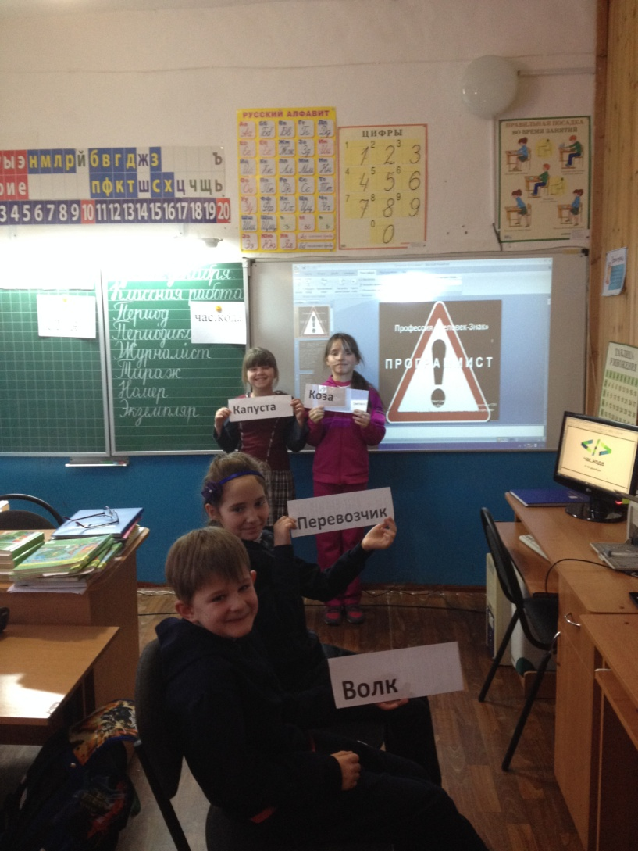
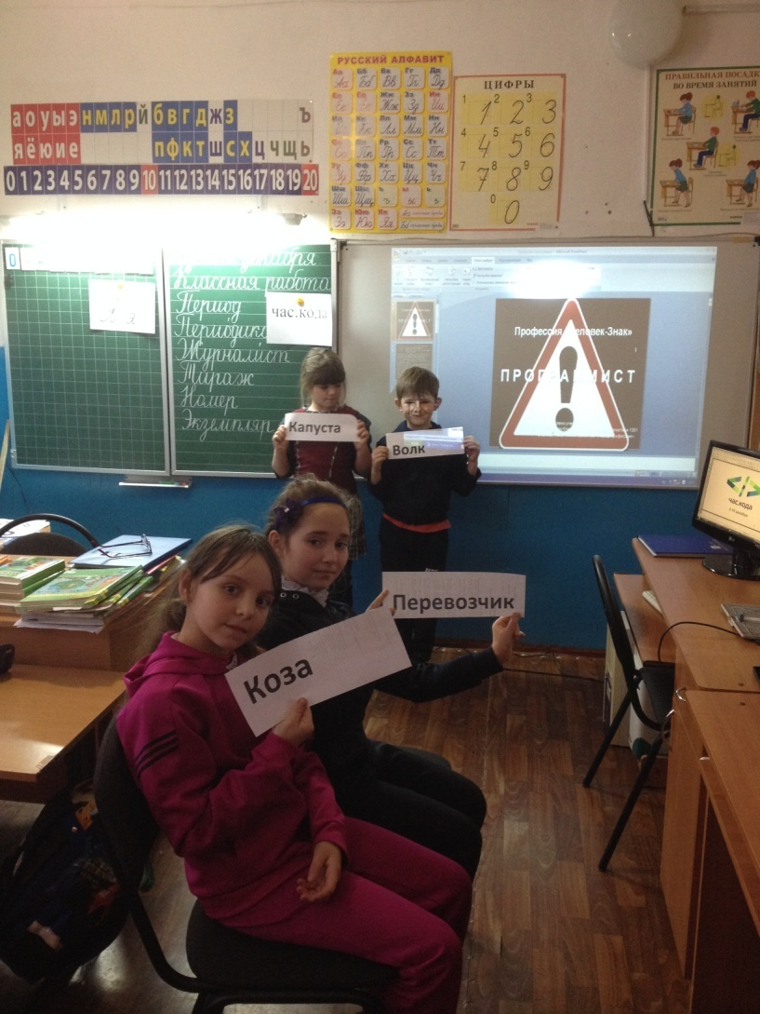
Создание алгоритма

Slide 3
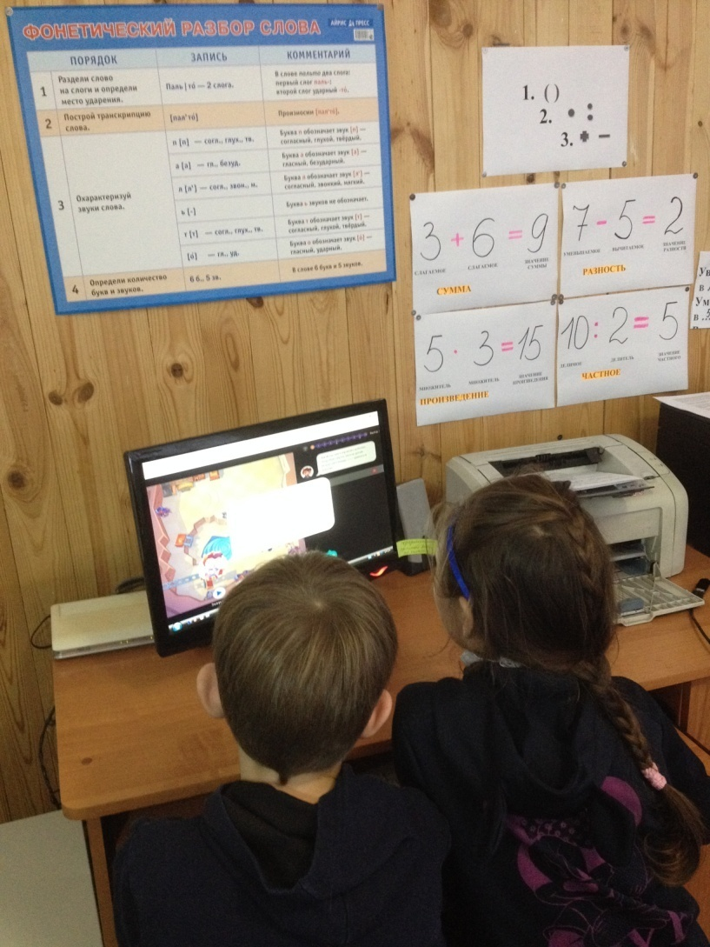
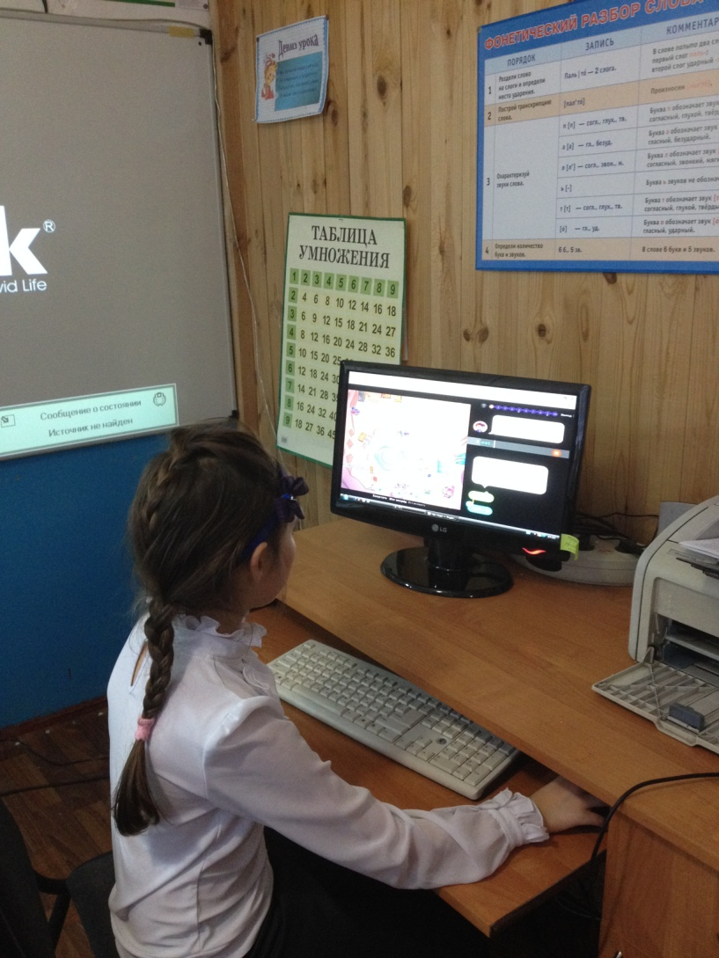
Работа на тренажере.

